Slide 1
FlowX: Data flow-based GUI editing program for easy data preprocessing
Presenter: Lee Hyunseo
Park Jiwon, Yea Changen, Lee Woolyung,
June. 2th, 2023
Notes:
안녕하십니까 발표를 맡게 된 경북대학교 심화컴퓨터학과 이현서라고 합니다.
오늘 제가 발표할 주제는 FlowX 데이터 플로우 기반 GUI 데이터 전처리 프로그램에 대해 소개하려고 합니다.

Slide 2
Contents
Abstract
Why Data Preprocessing
About EUD
Introduction
What’s existing problem
We need Solution about this
About FlowX
Program Design Purpose
Program specification
Evaluation
Practical experiment
Result
Summary FlowX
Future Research Direction for FlowX
FlowX: Data flow-based GUI editing program for easy data
Preprocessing 2023
Notes:
우선 Abstract에서는 왜 데이터 전처리가 중요해지게 된 배경, 그리고 EUD에 대해 말씀드리겠습니다.
그리고 Introduction에서 기존의 문제점을 알아볼 것이고
About FlowX에서는 Program Design 목적과 명세, 평가에 대해 보겠습니다.
마지막 Result에서는 정리와 향후 연구 방향에 대해 발표하겠습니다.

Slide 3
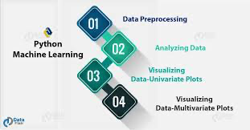


Abstract
Why Data preprocessing?
Data Quality (*)
Data Transformation (*)
Feature Selection (*)
Improve Model Accuracy (*)
AI advances!
About EUD (End User Development)
Tableau, Trifacta
Makes it easy for data processing with person who are not majored in
It’s easy to use, but it has various problems
Usability Tradeoff
FlowX: Data flow-based GUI editing program for easy data
Preprocessing 2023
Notes:
데이터전처리가 중요해지게 된 배경에는 이와같이 많은 요인이 있습니다. 데이터 퀄리티가 중요해지고, 데이터 변형, 유의미한 피쳐들을 선택해니거나,, 등등
그리고 이가 중요해짐에 따라 EUD또한 발전하게 되었습니다. 이에 Tableau, Trifacta가 대표적인 프로그램인데, 이는 사용적인 측면에서는 엄청나지만, Usability에 대한 일종의 Tradeoff가 존재합니다.

Slide 4


Introduction
What’s existing problem
Have a weakness for type systems
Errors like runtime-error and some crashes are more likely to occur
Then Let’s use Python or R,,?
There are barriers to entry for non-major user to use
Lack of Programming Knowledge (*)
Understanding Libraries (*)
Feature Selection and Engineering
Debugging (*)
Software Installation and Environment Setup
Deal with Multicore Environment (*)
Something is needed to solve these problems!!
FlowX: Data flow-based GUI editing program for easy data
Preprocessing 2023
Notes:
기존의 문제점은 일단 타입 시스템이 약하다는 것입니다. 그럼 당연히 런타임에러나 크래시들이 코딩을 잘못하거나 데이터에 문제가 있으면 발생할 가능성이 많습니다.
그럼 Python, R을 배워서 처리를 다 해주면 되지 않나 생각할 수 있는데, 이 또한 장벽이 존재하고 직관적이지 못하다는 단점이 있습니다.
이러한 문제점을 해결할 무언가가 필요합니다.

Slide 5
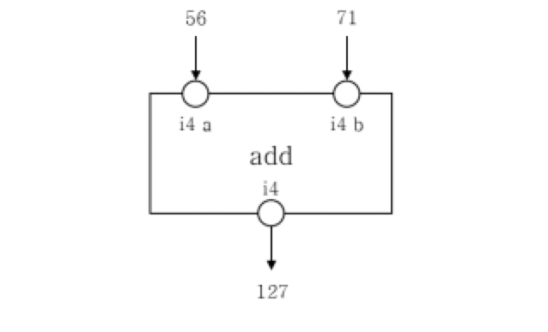
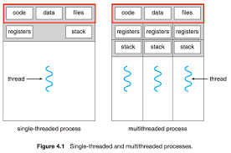
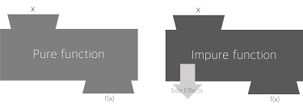
About FlowX
Program Design Purpose
Flow-based visual programming
Intuitive programming is possible
The node is function, the directional edge is the input and output of the function
Graph force to maintains DAG(Directed Acyclic Graph)
It does not provide repeat statement and recursive calls
Scalability to parallel processing
Abstracted operations are designed as pure functions without side effects
Avoid problems such as race condition and deadlock
FlowX: Data flow-based GUI editing program for easy data
Preprocessing 2023
Notes:
바로 우리는 사용성과 안정성을 모두 고려한 FlowX라는 것을 제안했습니다, 이에 대한 설계 목적에 대해 간단히 살펴보겠습니다.
먼저 Flow-based visual programming이라는 것입니다. 오른쪽에 add함수에 대한 노드를 가져왔는데, 이처럼 노드들의 조합으로 프로그래밍하기 때문에 매우 직관적입니다. 여기서 노드는 하나의 함수고, 방향 간선은 함수에 대한 인풋과 아웃풋입니다. 그리고 이는 뒤에서도 보겠지만 프로그램의 안정성을 위해 DAG을 프로그램 차원에서 강제합니다.
그 다음으로는 Scalability to parallel processing입니다. FLowX는 추상화된 행에 대한 연산을 선언적으로 지정합니다. 그리고 이러한 연산들은 side effect가 없는 pure-function으로 구성됩니다. 그래서 멀티코어 환경에서 race condition, deadlock과 같은 문제를 생각하지 않을 수 있게 됩니다.

Slide 6
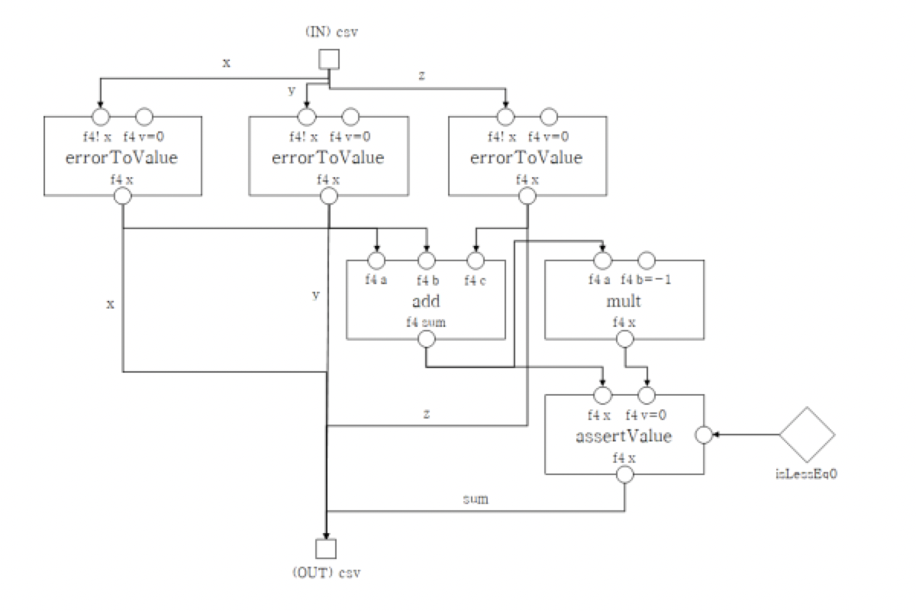
About FlowX
Program Design Purpose
Data Types and Error Handling
The input and output of each function are determined at compile time
And if using generic, need to have classes that limit it
Force the handler that handles the functions that are likely to fail(error) to be located immediately behind them
Force to programs safely!
FlowX: Data flow-based GUI editing program for easy data
Preprocessing 2023
Notes:
그리고 Data type and error handling입니다. 우리는 강타입을 도입했으며, 모든 에러들을 되도록이면 컴파일 타임에 잡을 수 있도록 설계하였습니다. 그리고 이를 위해 제네릭함수, 이를 제한하기 위한 클래스 등도 존재합니다. 또한 가장 중요한 특성인 Errorable을 처리하는 핸들러는 바로 노드 그 다음에 위치해야 한다는 것입니다. 그래야 FlowX의 errorable이 중첩되지 않는다는 윈칙에 위배되지 않기 때문입니다.

Slide 7


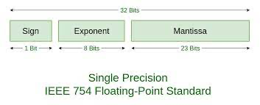
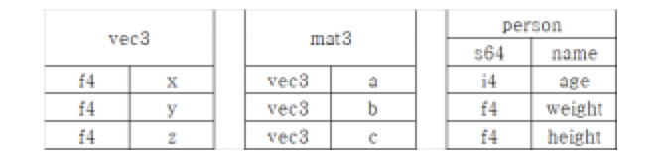
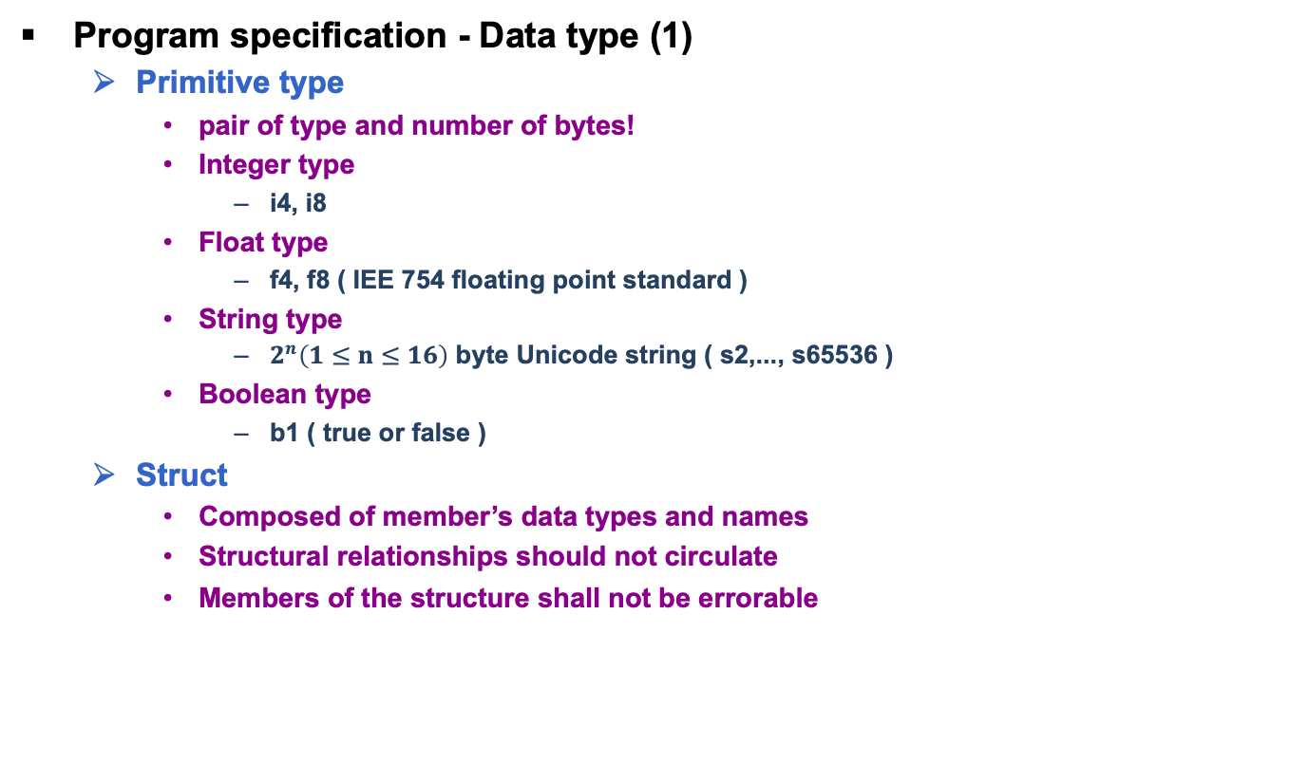
About FlowX
Program specification - Data type (1)
Primitive type
pair of type and number of bytes!
Integer type
i4, i8
Float type
f4, f8 ( IEE 754 floating point standard )
String type
$2^{n}\left(1≤n≤16\right)$ byte Unicode string ( s2,..., s65536 )
Boolean type
b1 ( true or false )
Struct
Composed of member’s data types and names
Structural relationships should not circulate
Members of the structure shall not be errorable
FlowX: Data flow-based GUI editing program for easy data
Preprocessing 2023
Notes:
그 다음에는 프로그램 명세입니다.
먼저 데이터 타입에 대해 보겠습니다.
기본 탕비으로는 정수, 플롯, 스트링, 불린이 있으며, 이들은 type value와 byte크기의 쌍입니다. 그리고 float type은 IEE 754 standard를 따르고, 이러한 타입들은 Haskell, rust에서 많은 영감을 받았습니다.
그 다음은 구조체입니다. 구조체는 우리가 일반적으로 아는 그 형태이고, 멤버들은 errorable이면 절대 안됩니다.

Slide 8
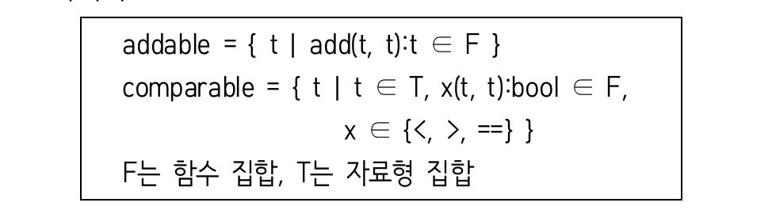
About FlowX
Program specification - Data type (1)
Nullable(?) and errorable(!)
All types of data have
Nullable is a condition which value may not exist
Errorable is a condition in which an error may have occurred
Type (T?!) possible but other overlapping data type cannot exist
T(?!!!) X
Program specification – Class (2)
Class – restrict some Generic functions
A set of data types that satisfy a particular form of function
Below is example
FlowX: Data flow-based GUI editing program for easy data
Preprocessing 2023
Notes:
그 다음으로는 nullable 하고 errorable입니다. Nullable은 null일 수 있는 condition이고 errorable도 마찬가지로 error일 수 있는 상태입니다. 그리고 어떠한 제네릭 함수에 T?!은 가능하지만, T(?!!!)와 같이 errorable을 중첩할 수 없습니다. 그 이유는 중첩을 하게 되면 에러가 무한정 전파되서 예상하지 못한 곳에서 런타임 에러나 크래시가 뜰 수 있기 때문입니다.
그 다음은 클래스입니다. 여기에는 제네릭을 제한하는 클래스가 있습니다. 예시로 아래 표를 볼 수 있는데, addable, comparable이라는 class를 만들어서 사용자 정의 함수에 타입을 제한할 수 있게됩니다.

Slide 9
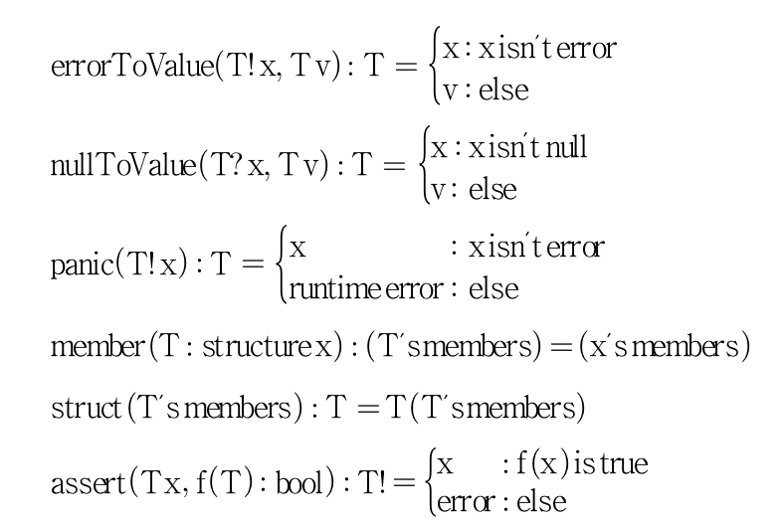
About FlowX
Program specification – Function (3)
Primitive Function
User Defined Function
it is DAG (Directed Acyclic Graph)
A vertex of a graph is the function or input or output that constitutes the function
An edge is the connection between the input and output of a function
Only one-way call relationships exist between functions
Because of cyclic call
User Defined Function’s input cannot be errorable
Main Function (Program)
It is the beginning and the end of the program
Input and output are files
File format like (CSV, TSV, JSON)
and input’s output is always errorable
FlowX: Data flow-based GUI editing program for easy data
Preprocessing 2023
Notes:
그리고 함수입니다.
함수로는 기본함수, 사용자 정의 함수, 메인 함수가 존재합니다.
아래에 기본함수에 대한 예시가 있고, User Defined Function은 이 기본함수들의 조합으로 이루어질 수 있습니다. 이는 DAG가 강제되어야 하며, 어떠한 Vertex는 함수에 대한 인풋, 아웃풋, 그리고 어떠한 다른 함수가 될 수 있습니다. 그리고 간선은 인풋과 아웃풋의 연결선입니다. 그리고 어떠한 함수가 다른 함수를 호출한다면 이는 단방향이 만족되어야 합니다. Cyclic call을 막기 위함입니다. 뿐만 아니라 사용자 정의 함수의 인풋값으로는 절대 errorable이 되어서는 안됩니다. 그 이유는 우리는 사용자를 믿지 못하기 때문입니다.
마지막으로 메인 함수는 프로그램의 시작, 끝에 존재하며 입력과 출력으로 CSV, TSV, JSON과 같은 파일을 받습니다. 그리고 이에 대한 결과들은 다 errorable로 시작하게 됩니다. 읽는데 적절하지 않은 값이 존재할 수 있기 때문입니다.

Slide 10
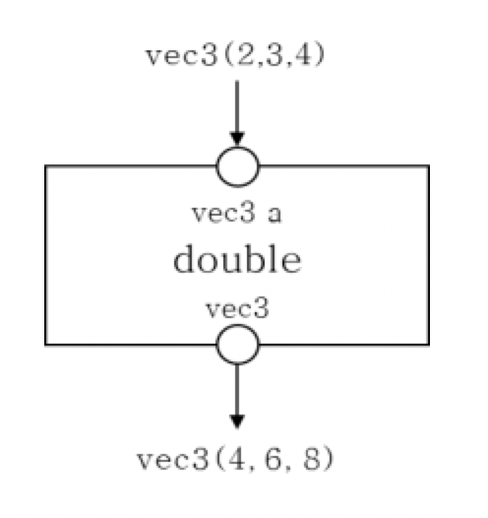
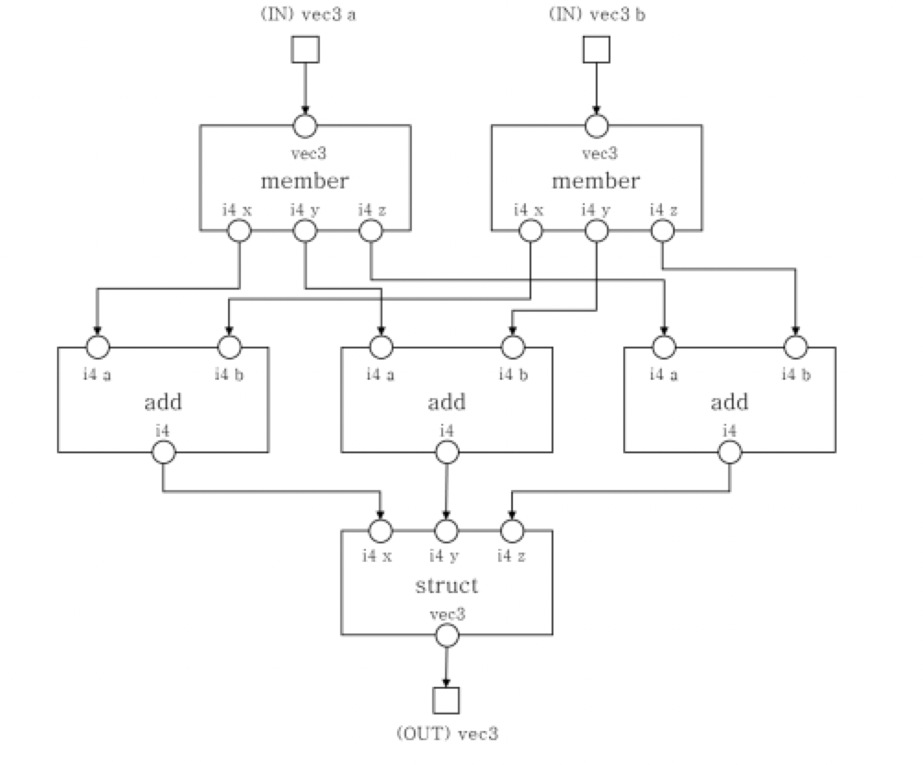
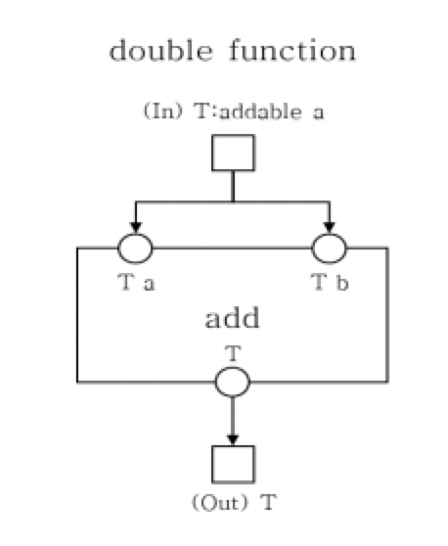
About FlowX
Program specification – Function (3) Example
below is the user-defined add function for vec3 to be addable
And defining and using a corresponding double function
FlowX: Data flow-based GUI editing program for easy data
Preprocessing 2023
Notes:
그리고 User defined function의 예시를 보면, vec3가 addable이 되기 위해 vec3의 add사용자 정의 함수입니다. 앞페이지에서 볼 수 있다 싶이 add를 구현한 함수는 addable 클래스가 될 수 있습니다.
이를 통해 double function의 인자로 제네릭 addable을 conform하는 T를 작성해서 double사용자 정의 함수를 사용할 수 있게 됩니다.

Slide 11
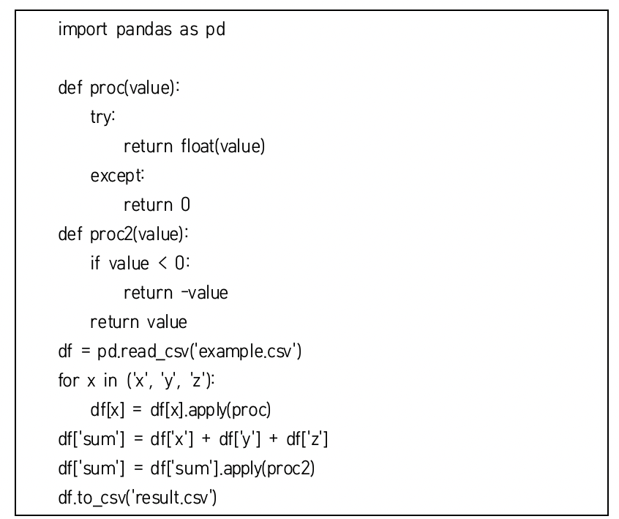
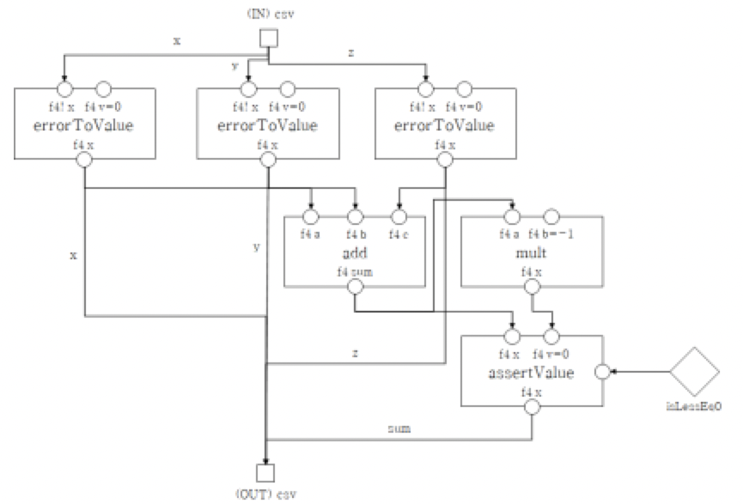
About FlowX
Program Evaluation – Both are same program
Intuitiveness in data processing
Python
Brings in data, and everything that processes and stores data in each row through repetitive statements
FlowX
To be able to focus on each data
FlowX: Data flow-based GUI editing program for easy data
Preprocessing 2023
Notes:
이제 FlowX에 대한 평가를 해보겠습니다.
아래는 동일한 예제를 파이썬, FlowX로 작성한 예시입니다. Python은 데이터를 가져오고 이 모든 데이터를 반복문을 통해서 전처리 하고 다시 데이터에 값을 대입을 모든 행마다 해야하는게 너무 보기 안좋고 흐름을 파악할 수 없습니다.
하지만 flowX는 위와같이 각각의 데이터에 집중할 수 있게 되고, 직관적입니다.

Slide 12
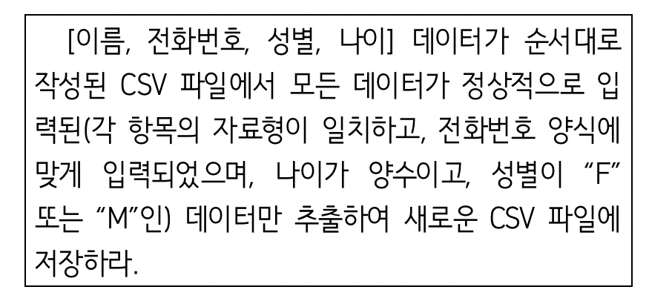
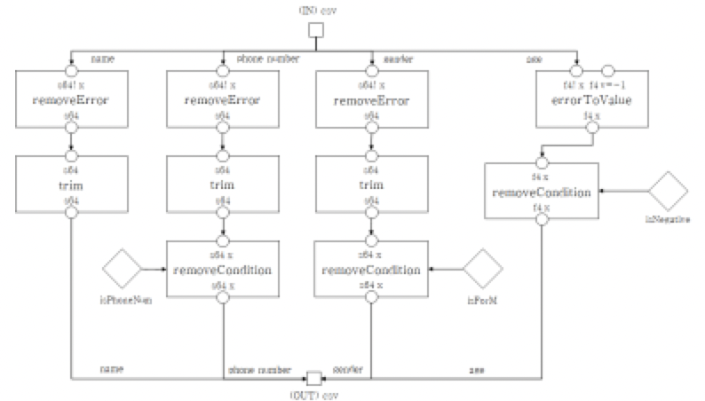
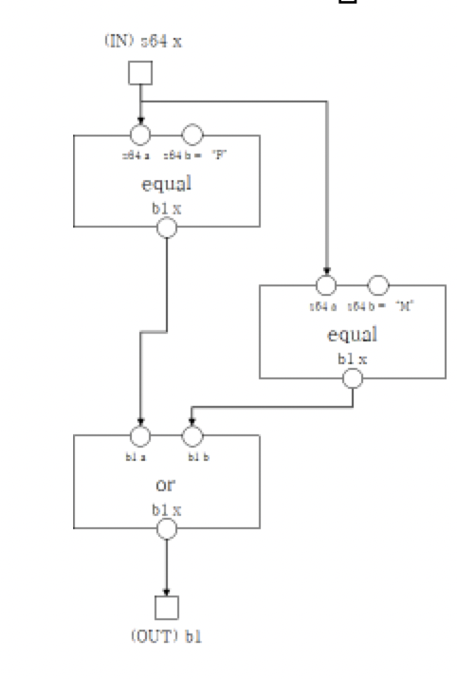
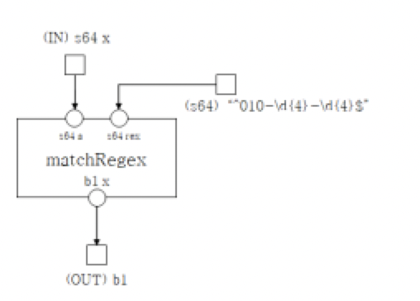
About FlowX
Program Evaluation – Convenience of programming
Below is FlowX Model with a given problem
FlowX: Data flow-based GUI editing program for easy data
Preprocessing 2023
Notes:
이제는 위의 예시를 실제로 경북대 학생들을 대상으로 코딩을 시켜서 시간을 측정했습니다. 우선 아래는 위에 대한 FlowX한 예시입니다.

Slide 13
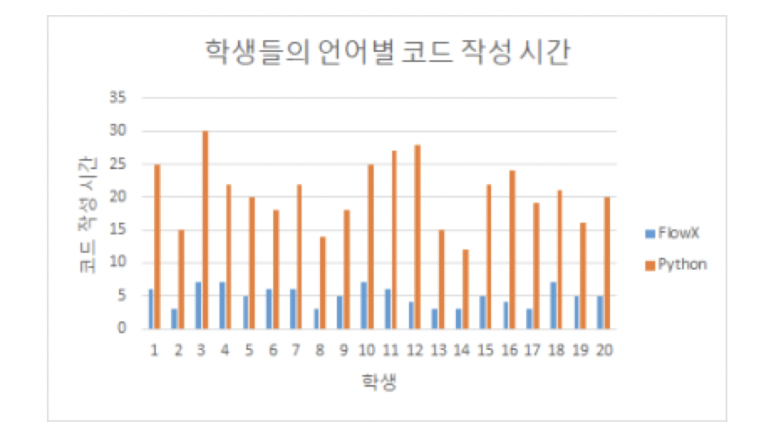
About FlowX
Program Evaluation – Convenience of programming
Python takes an average of 20 minutes
FlowX takes an average of 5 minutes
FlowX: Data flow-based GUI editing program for easy data
Preprocessing 2023
Notes:
실제로 python으로 코드를 짜는 사람들은 평균 20분이 걸렸다면, FlowX는 평균 5분이 걸렸습니다. 그냥 GUI환경에서 우클릭하고 노드들을 조합하기만 하면 되기 때문입니다.

Slide 14
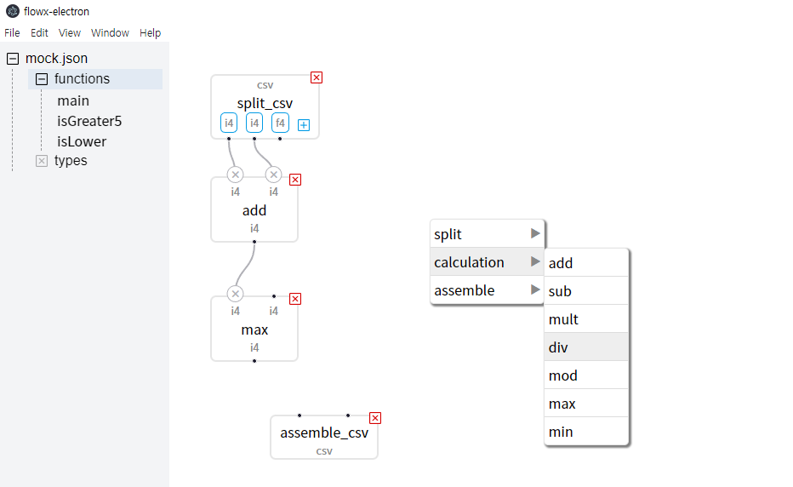
Result
Summary FlowX
Intuitive, flow-based preprocessing programs designed to make data preprocessing easier for non-experts
Ensure runtime safety by checking for all possible errors at compile time
Provides a GUI-based, user-friendly experience
We show that these programs can contribute to the development of the field of data processing
FlowX: Data flow-based GUI editing program for easy data
Preprocessing 2023
Notes:
FlowX는 이처럼 직관적인 flow-based 전처리 언어로 비전문가도 쉽게 다룰 수 있습니다. 그리고 강타입을 지원함으로써 컴파일 단에 가능한 에러들을 다 잡아내서 안정적입니다. 그리고 GUI베이스로 사용자 친화적 UI를 가지고 있습니다. 이는 데이터 전처리 분야에 실제로 많은 기여를 할 수 있음을 보입니다.
그리고 아래는 실제 mocking 데이터에 대한 GUI앱입니다. 이는 electron을 이용해 제작되었으며, 다양한 오픈소스 라이브러리와 프레임워크를 통해 제작되었습니다. 또한 gui에서 전달된 트리기반의 데이터는 실제로 자바로 작성된 런타임에서 처리되도록 설계되었습니다.

Slide 15


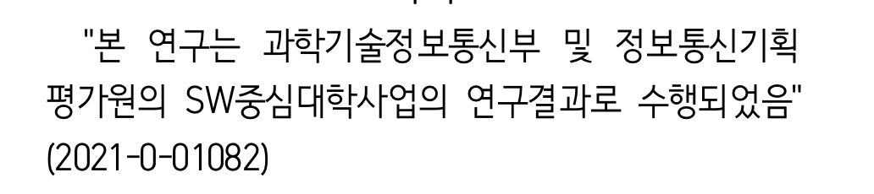
Result
Future Research Direction for FlowX
Performance issues exist in a computer with a von Neumann architecture
Therefore, a follow-up study is required in terms of graph simulation and pre-processing model optimization for efficient processing
And we should consider adding external dsl
FlowX: Data flow-based GUI editing program for easy data
Preprocessing 2023
Notes:
이처럼 FlowX는 데이터 전처리라는 domain특화된 장점을 가지고 있습니다. 다만, 그래프 기반 언어에서의 최적화 문제나 메모리 병목 현상, 한 노드 상에서의 공유자원의 문제등이 아직 해결해야할 부분이라고 생각합니다. 이를 위해 그래프 시뮬레이션과, 전처리 최적화와 관련된 후속 연구를 해야합니다.
또한 마지막으로 외부 dsl을 활용해서 우리의 FlowX언어를 더 강력하게 활용할 수 있을 것으로 기대하고 있습니다.

